Slide 1




TUC24
Pre pokročilých používateľov
15th February 2024

Slide 2

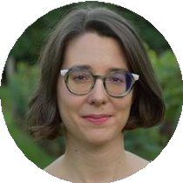
Vaši sprievodcovia pre dnešnú cestu
Mirjam
User Success Team
Sara
User Success Team
(Dušan Katuščák, doplnky a preklad)
s.mansutti@readcoop.eu
m.elattal@readcoop.eu

Slide 3
Digitálna knižnica - Texty
Sprístupnenie z digitálnych repozitárov:
Digitálna knižnica obrázková (len nasnímané obrázky)
Digitálna knižnica plnotextová (full texts) (obrázky + OCR/HTR)
Digitálne knižnica hybridná (čiastočne obrázky + čiastočne OCR/HTR)

Slide 4

Obsah
Úvod
Trénovanie & Značkovanie/Tagovanie
Analýza rozloženia & Základné čiary
Polia modelov (Beta) & Modely tabuliek
Zverejňovanie – Stránky Transkribus

Slide 5

Úvod

Slide 6




Čo je Transkribus?
Transkribus je váš partner, ktorý pomocou umelej inteligencie (AI)
zjednodušuje časovo náročnú a namáhavú prácu s historickými dokumentmi.

Slide 7
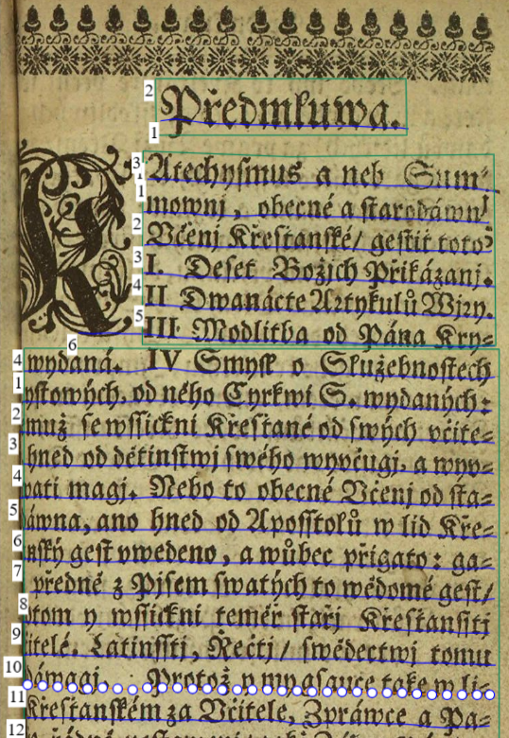
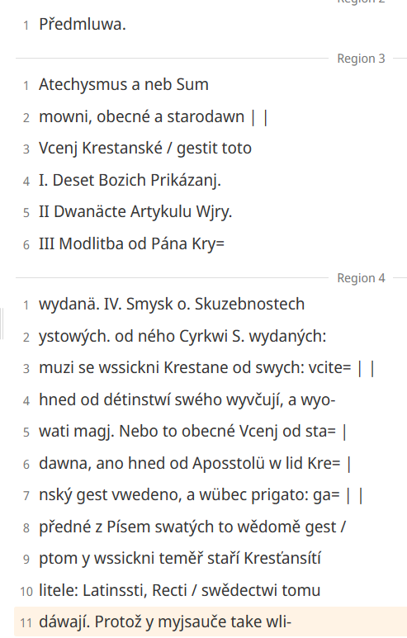
České dokumenty – práca študentov na Opavskej univerzite (Halfarová)

Slide 8
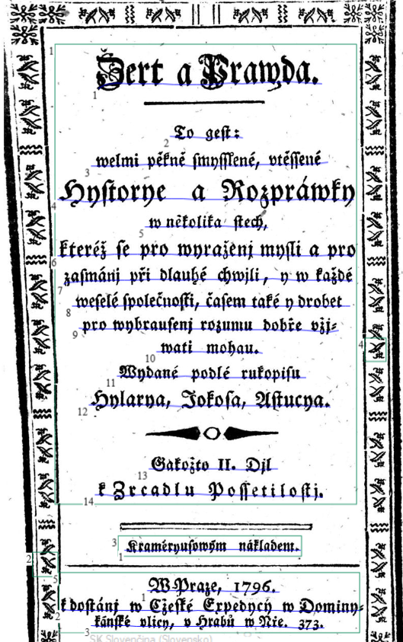
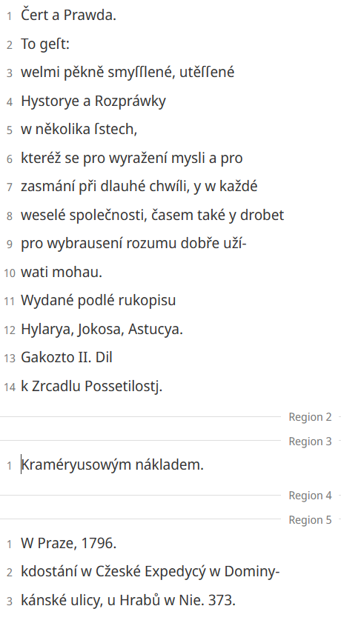
České dokumenty – práca študentov na Opavskej univerzite (Taufrová)
Notes:
Veselé historky a rozprávky Čert a ppravda – Kramerius 1796

Slide 9
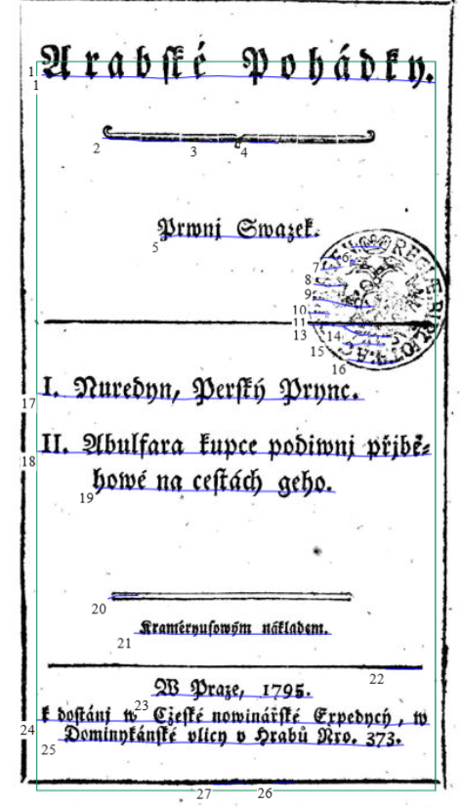
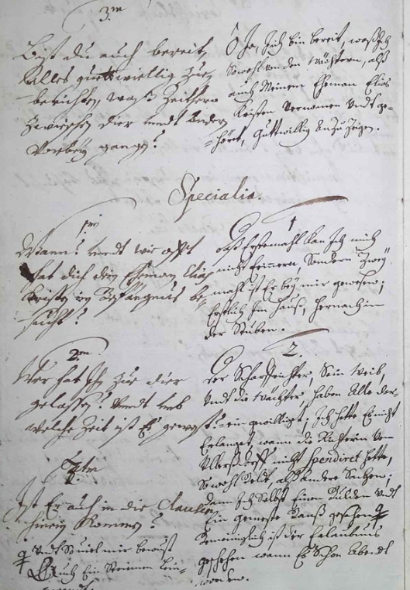
České dokumenty – práca študentov na Opavskej univerzite (Kocianová, Olomouc, Žerotín, aféra s čarodejnicami...)
Notes:
Nela Kociánová: Arabské pohádky, 1795 – pracuje na transkripcii
Vpravo je ukážka strany nemeckého rukopisu – Olomouc. Nasnímané spolu so študentami - stovky strán...

Slide 10
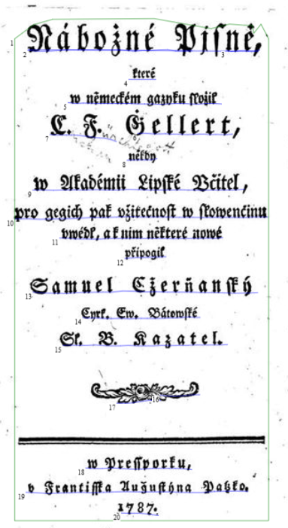
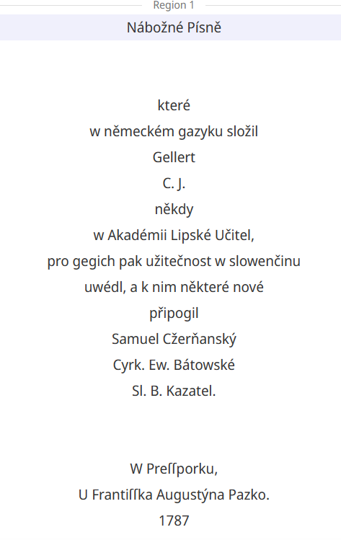
České dokumenty – práca študentov na Opavskej univerzite (Gajdošová)
Notes:
Kniha, tlač. Nábožné písne, 1787

Slide 11
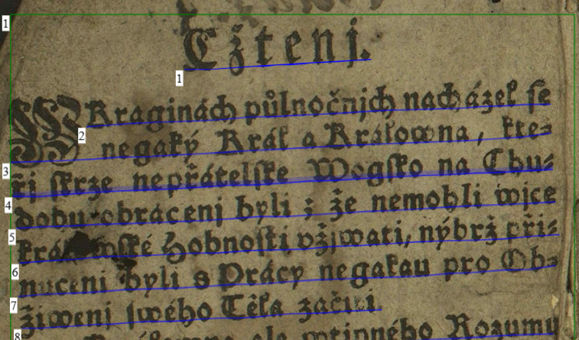
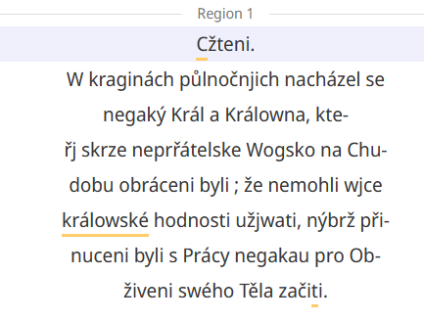
České dokumenty – práca študentov na Opavskej univerzite (Málková )
Notes:
Lenka Málková: Kniha – „kratochvilné čtení“...

Slide 12
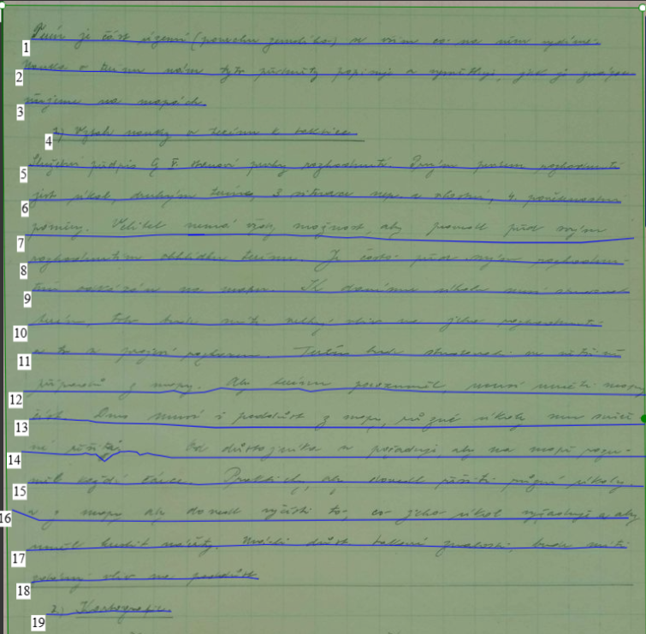
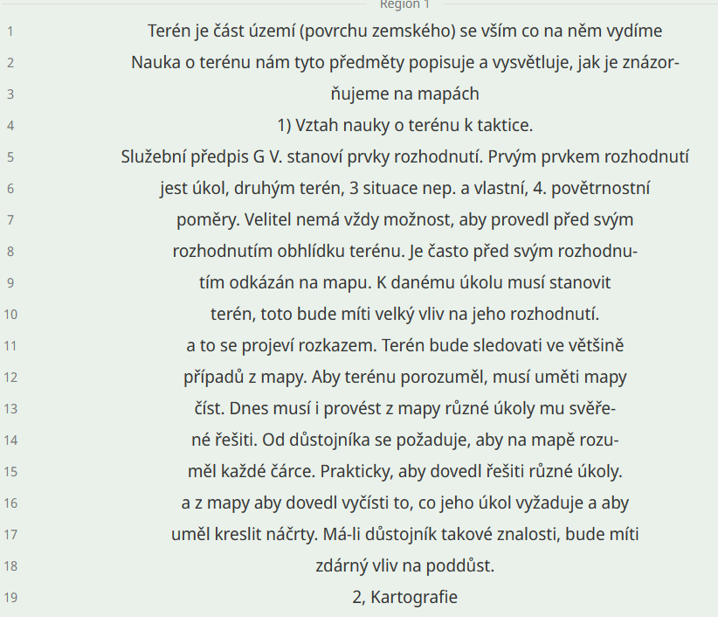
České dokumenty – práca študentov na Opavskej univerzite (Němec)
Notes:
Pokus študenta 4. roč. – Lukáš Němec – Zápisník hrdinu kapitána Jaroša zo štúdií na vojenskej akadémii. Problematický rukopis, papier, kontrast, ostrosť...

Slide 13
Začíname: Prvé kroky v Transkribuse
1. Registrácia a prehľad používateľského rozhrania
2. Vytvorenie zbierky
3. Nahrávanie súborov
4. Použitie kreditu

Slide 14
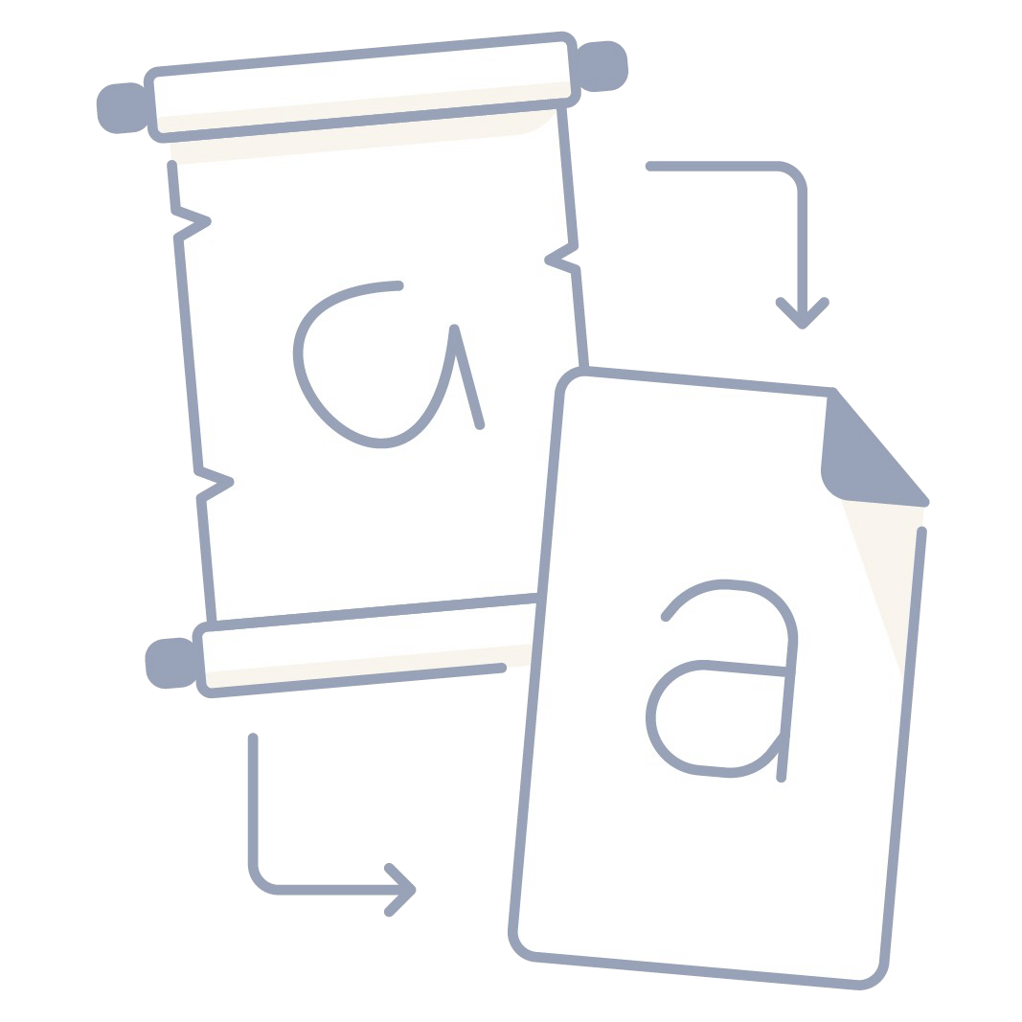





Vyhľadávanie
Čo Transkribus umožňuje?
Manuálny a automatický prepis ručne písaných a tlačených dokumentov
Trénovanie modelov
umelej inteligencie
Spolupráca
Tagovanie štruktúry a obsahu dokumentov
Export dokumentov v rôznych formátoch

Slide 15
Trénovanie modelov umelej inteligencie
Strojové učenie:
Umožňuje strojom učiť sa z (označených alebo neoznačených) údajov, identifikovať vzorce a robiť predpovede s minimálnym zásahom človeka.

Slide 16
Trénovanie modelov AI
Modely umelej inteligencie:
algoritmy vytvorené počas tréningového procesu systému strojového učenia
predstavujú výstup tréningu/školenia ➞ získané vedomosti.
https://help.transkribus.org/text-recognition

Slide 17



Trénovanie modelov AI
Ground Truth (Základná pravda)
Ground Truth (Training Data, Základná pravda):
Označené údaje pre tréning, ktoré umožňujú modelu identifikovať vzory a robiť predpovede pre tieto označenia na základe nových údajov.
= všetky strany, ktoré boli prepísané ručne
Tréningová sada (Training set)
Súbor príkladov, ktoré sa používajú na úpravu parametrov modelu
= dáta, na ktorých sú postavené poznatky v neurónovej sieti
Overovacia sada (Validation Set)
Súbor príkladov, ktoré sa používajú na objektívne posúdenie výkonnosti modelu
= údaje použité na doladenie parametrov modelu počas jeho trénovania
Tréningová sada
(stránky, na ktorých je model vyškolený)
Overovacia sada
(stránky, na ktorých model testuje svoju presnosť)
Dobrá overovacia sada: to je 10% tréningovej sady +
obsahuje všetky príklady (znaky, glyfy)

Slide 18

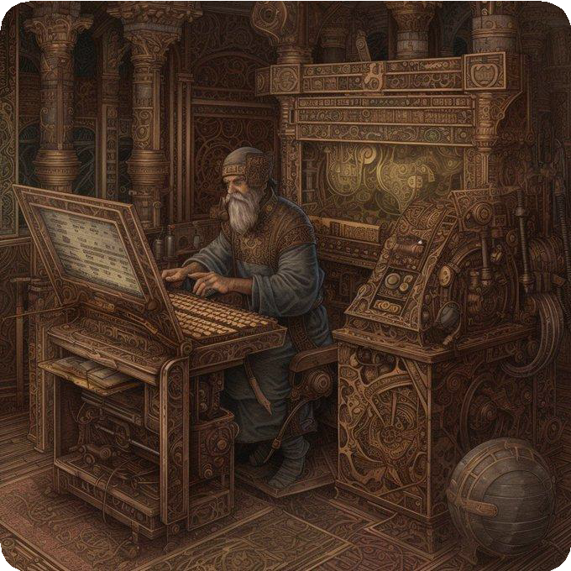
Tréning modelov
https://help.transkribus.org/text-recognition

Slide 19

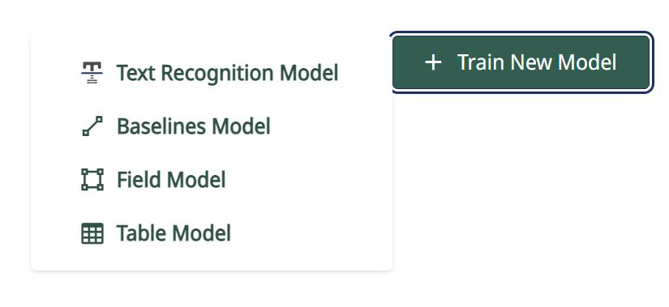
Trénovanie modelov AI
Modely trénovateľné s Transkribusom:
Text
Riadky
Bloky textu

Slide 20
Analýza rozloženia (segmentácia)
1. Automatická analýza rozloženia (segmentácie)
2. Rozšírené nastavenia konfigurácie rozloženia (segmentácie)
3. Manuálna úprava rozloženia (segmentácie)
4. Základné modely
5. Modely polí
6. Tabuľky_Modely
7. Noviny

Slide 21
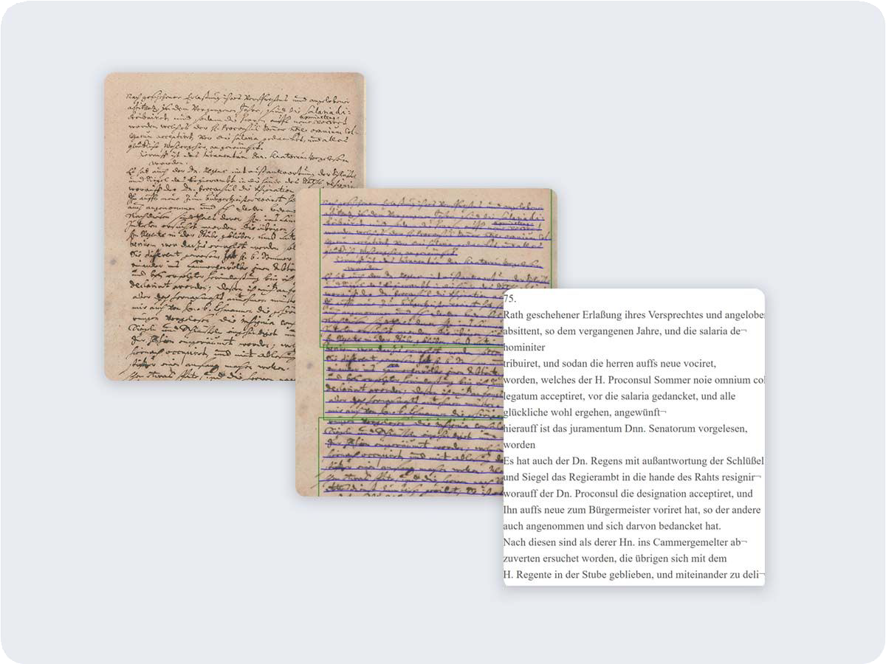
Trénovanie textových modelov

Slide 22
Modely textu
Pred tréningom modelu:
potrebujete 25 až 75 strán (5000-15000 slov)
prepísaného materiálu (GT_Základná pravda), v závislosti od typu dokumentu (tlačený alebo písaný rukou)
2 možnosti:
Ručný prepis stránky https://help.transkribus.org/transcribing-manually
Použitie hotového modelu, ktorý bol trénovaný na podobnom skripte (ak je k dispozícii) a manuálna oprava prepisu

Slide 23

Textové modely
možnosť: manuálny prepis dokumentov
Vyberte stránky, ktoré chcete zahrnúť do GT_Základnej pravdy
Spustite rozpoznávanie rozloženia textu – segmentácia (Layout Recognition)
Prepísať od začiatku:
  Označte slová, ktoré nemôžete prečítať ako nejasné alebo "medzera“
      Riadky, ktoré zostali prázdne: sa v tréningu neberú do úvahy
      Skratky: udržiavané/riešené/označené: záleží na tom, čo očakávate ako konečný výstup
  Uložte stránku ako GT "Základnú pravdu“!

Slide 24

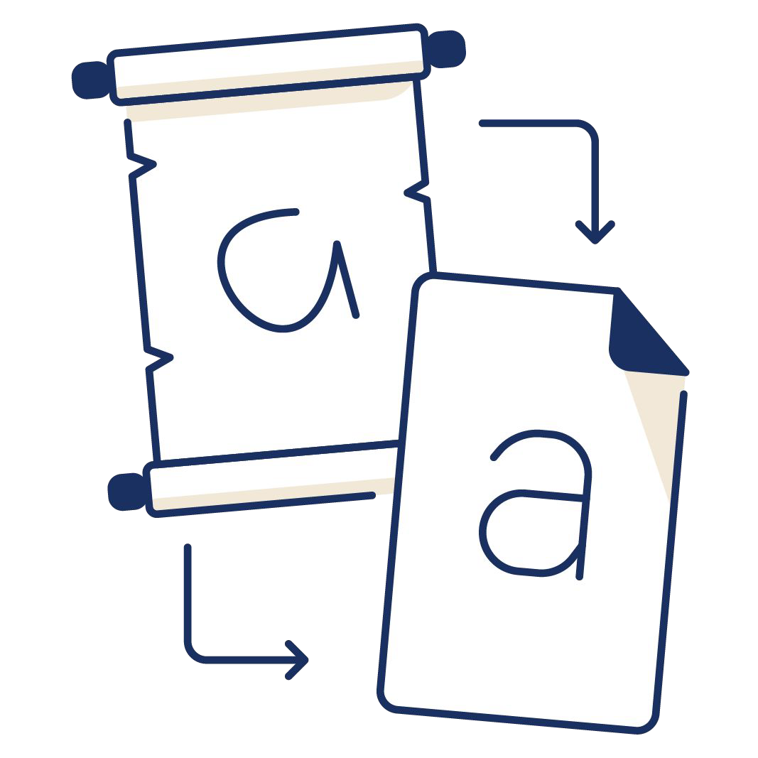
Textové modely
2. možnosť: použitie modelu/supermodelu a následná oprava automatických prepisov
Vyberte stránky, ktoré chcete zahrnúť do Základnej pravdy (GT)
Spustenie rozpoznávania textu
Oprava automatických prepisov
Uložte stránku ako "Základnú pravdu„ (GT)

Slide 25

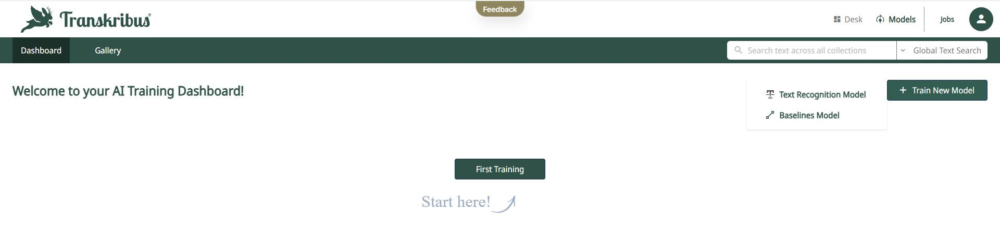
Textové modely
Po vytvorení prepisov (Základná pravda):
prejdite do sekcie "Modely“
kliknite na "Train New Model - Text Recognition Model"
vyberte zbierku s prepismi (Základná pravda) Ground Truth

Slide 26

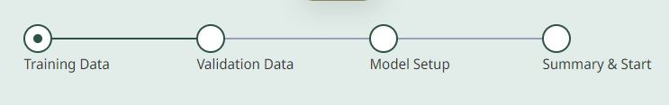
Textové modely
Vyberte stránky na:
  Tréning/školenie (stránky, na ktorých je model školený)
  Validáciu (strany, na ktorých model testuje svoju presnosť). Dobrá validačná sada: 10% tréningovej sady + obsahuje všetky príklady

Slide 27

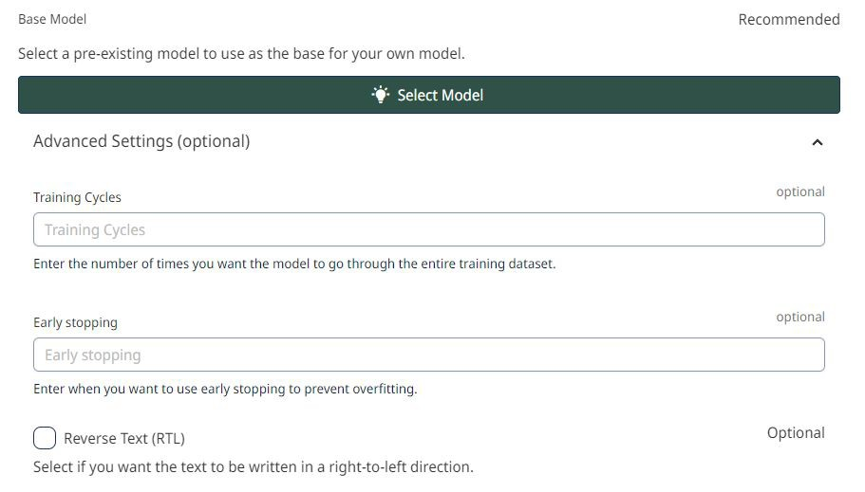
Textové modely
Rozšírené možnosti:

Slide 28

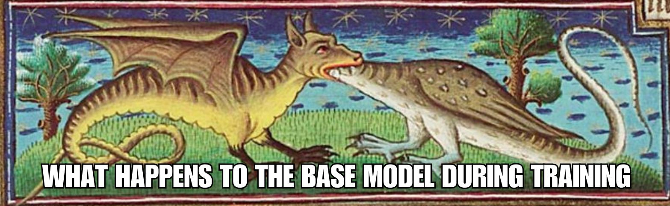
Textové modely
Rozšírené možnosti:
Základný model (Base model): pomocou základného modelu (Base model) tréning nezačína od nuly, ale od toho, čo sa už naučilo v tréningovom procese tohto modelu

Slide 29
Textové modely
Rozšírené možnosti:
Tréningové cykly (Training cycles (epochs)): Maximálny počet prechodov modelu cez celú množinu tréningových údajov. Pri prvom tréningu ponechajte predvolený počet 100 tréningových cyklov
Predčasné zastavenie (Early stopping): Minimálny počet cyklov tréningu. Predvolená hodnota je 20: ak po 20 epochách CER validačnej sady neklesne, tréning sa zastaví

Slide 30
Textové modely
Rozšírené možnosti:
Obrátený text (Reverse text (RTL)): Ak bol text na obrázku napísaný sprava doľava, ale v textovom editore bol prepísaný zľava doprava
Použitie existujúcich polygónov (Use existing line polygons): Pozn.: používať iba v prípade, že ste upravili mnohouholníky v Transkribus Expert
Tréning s rozpisom skratiek (Train Abbrevs with expansion): Trénuje model tak, aby automaticky označoval skratky a pridal ich rozpis
Vynechať riadky s tagmi nejasné/medzera (Omit lines by tag unclear/gap): Táto možnosť vynecháva riadky obsahujúce slová označené ako gap/uclear.

Slide 31


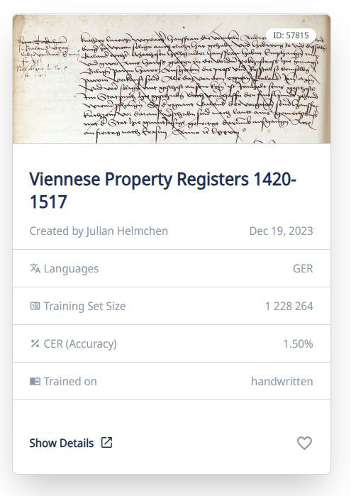
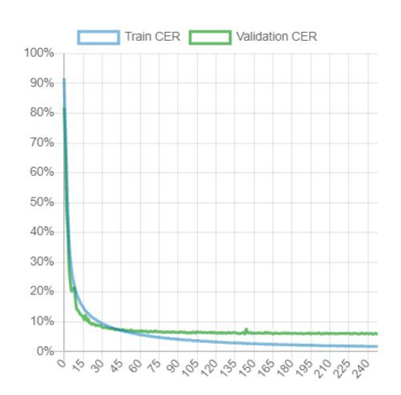
Textové modely
Po dokončení tréningu sa môžete pozrieť na podrobnosti modelu:
CER (Chybovosť znakov = Character Error Rate)
Krivka učenia

Slide 32
Textové modely
 | CER (chybovosť znakov) | Tréningová sada
Tlačený text | 0,5-2% | ~ 5.000 words / 25 pages
Jedna ruka - jednoduché písanie | 2-4% | 10.000+ words / 50+ pages
Niekoľko rúk - zistené | 4-6% | 10.000+ words per hand / 150+ pages
Veľa rúk - z toho istého
obdobia a regiónu – nie všetky zistené počas tréningu | 6-8% | 100.000+ words / 500+ pages

Slide 33


Textové modely
Ruky, ktoré nie sú nijako zistené, alebo načmárané poznámky ➞ oveľa horšie výsledky, tak potom:
Zdvojnásobte počet tréningových dát ➞ 20-25% zníženie chybovosti
Existujúce modely sa môžu použiť ako východiskový krok (Base model - základný model) na zníženie požadovaného množstva nových údajov

Slide 34
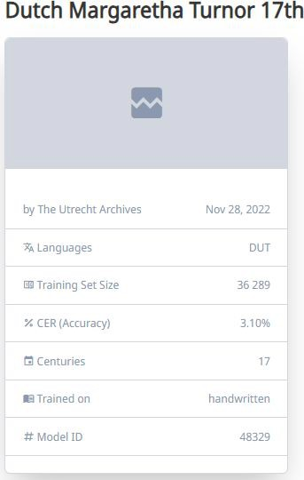
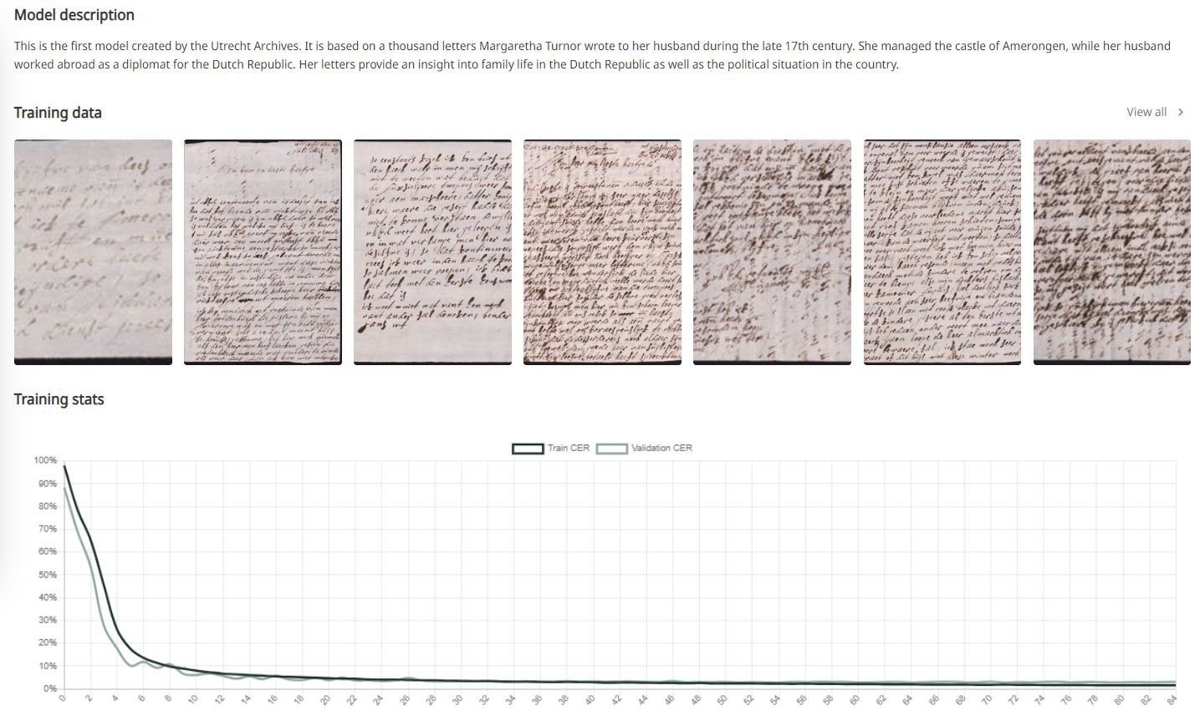
Textové modely
Verejný holandský rukopisný vzor:Dutch Margaretha Turnor 17th Century
Trained by The Utrecht Archives; Training set: 178 pages, Validation set: 20 pages

Slide 35
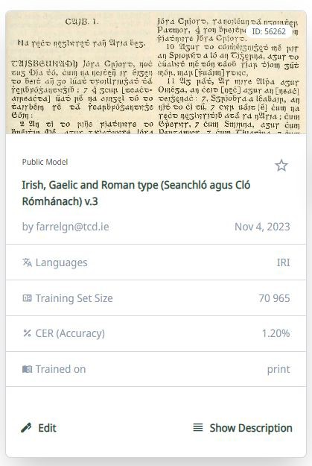
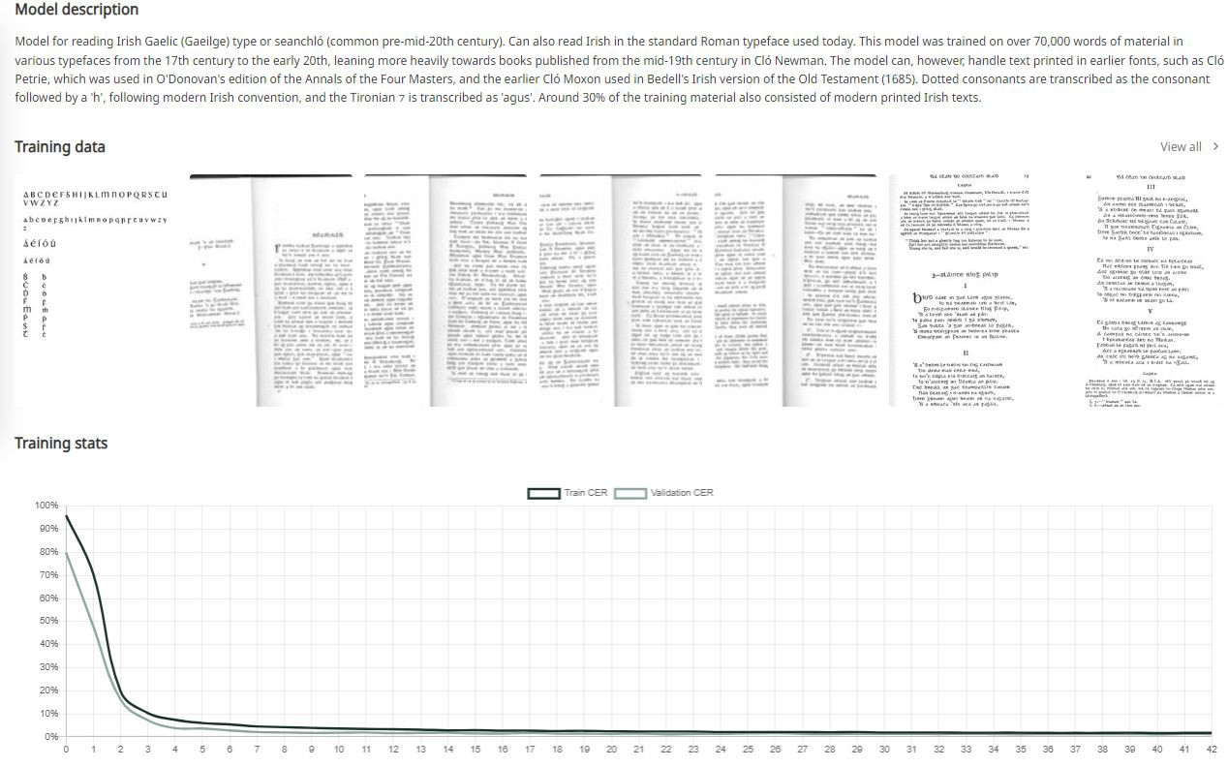
Textové modely
Verejný model írskej gaelčiny:Irish, Gaelic and Roman type (Seanchló agus Cló Rómhánach) Trained by Gerard Farrell; Training set: 243 pages, Validation set: 3 pages

Slide 36
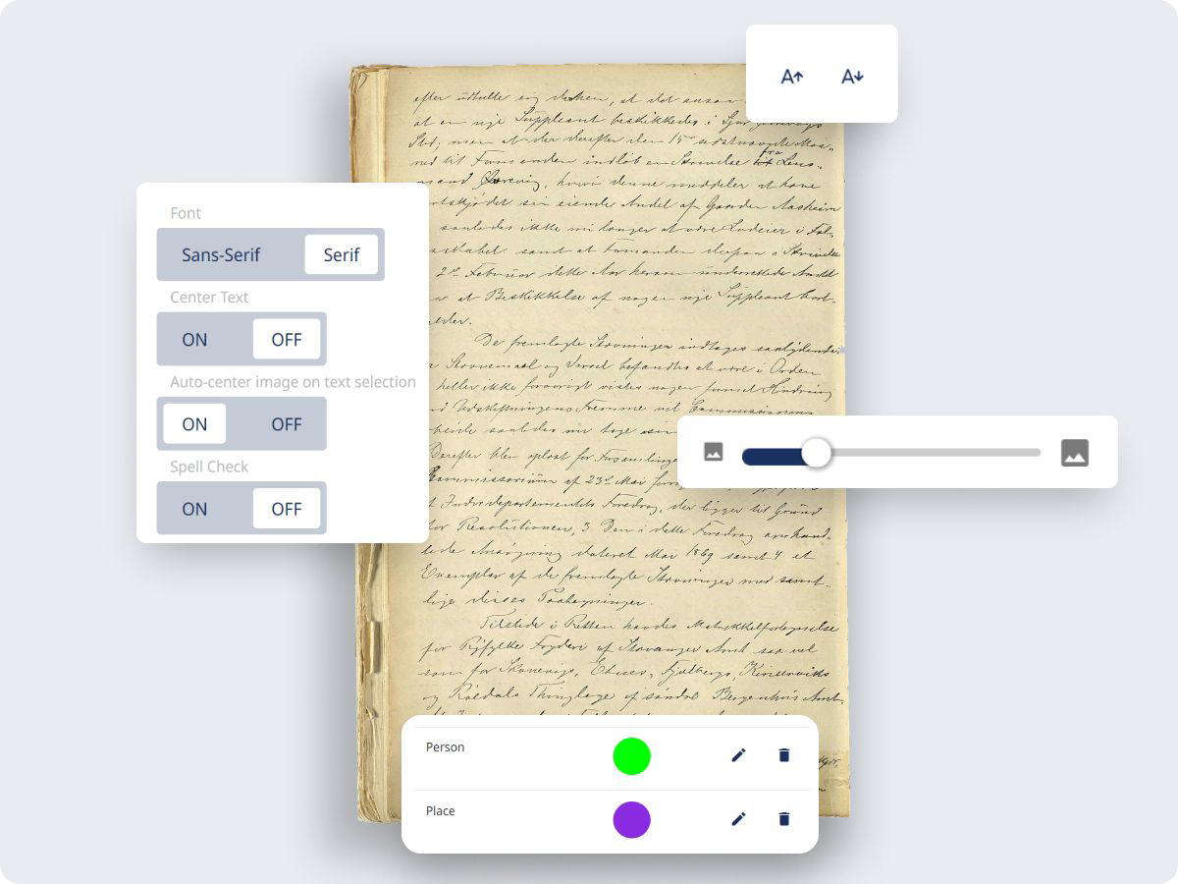
Tagovanie/Značkovanie
https://help.transkribus.org/tagging

Slide 37

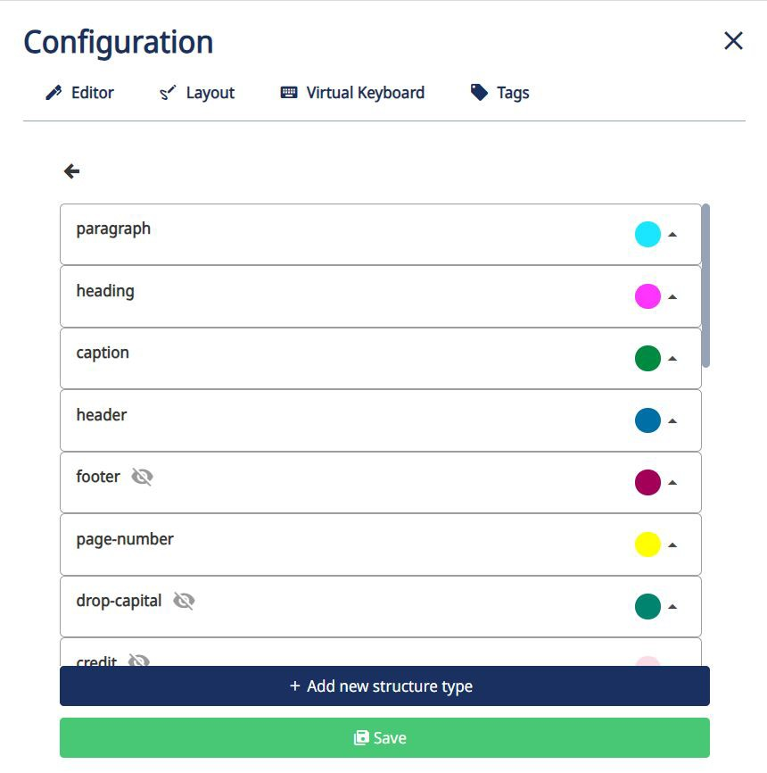

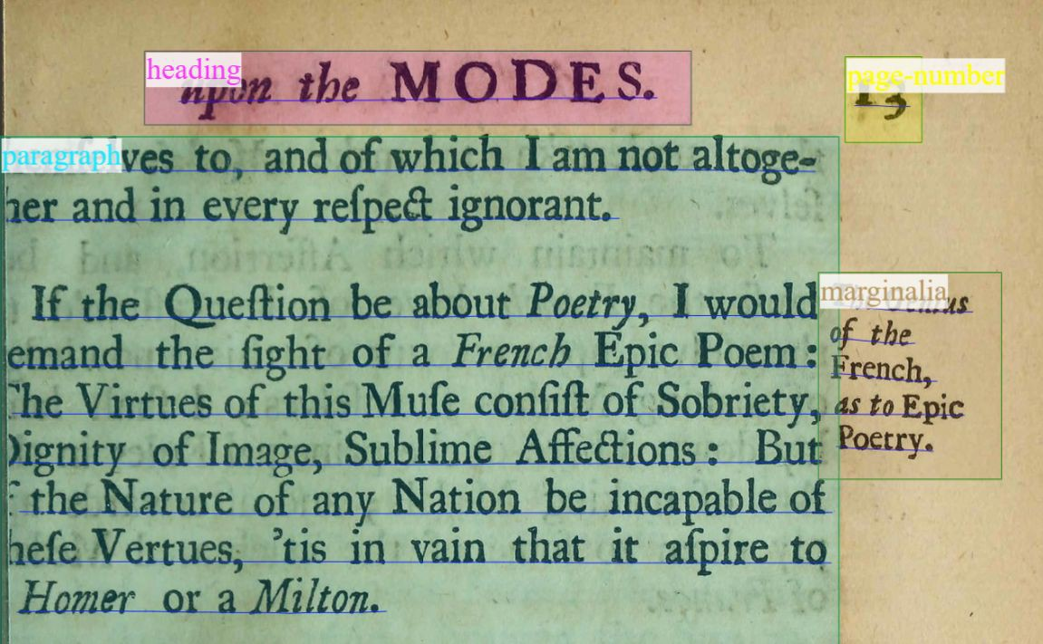
Tagging
a. Štrukturálne tagy (Structural Tags):
Slúžia na označenie prvkov štruktúry dokumentu
Editor dokumentov: prejdite na Konfigurácia
➞ Rozloženie (Layout)
➞ Riadenie typov štruktúry(Manage Structure Types)
➞ Povoľte viditeľnosť značiek, ktoré chcete použiť/pridajte ďalšie značky
Vyberte tvar ➞, kliknite pravým tlačidlom myši a pridajte štrukturálnu značku

Slide 38

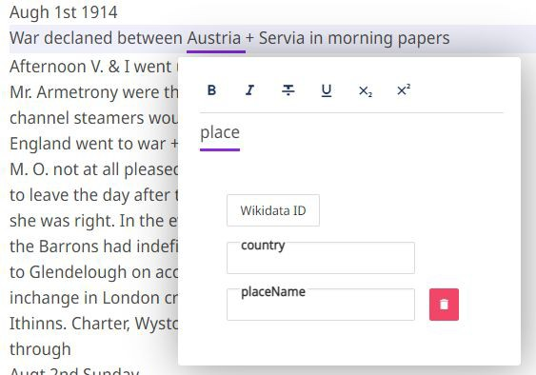
Tagovanie/značkovanie
b. Textové tagy/značky: slúžia na označenie prepisu a pridanie atribútov vo vnútri textov
Textový editor: v editore vyberte kurzorom slovo, kliknite na príslušnú značku a pridajte vlastnosť
Správa textových značiek: Konfigurácia ➞ Upravujte značky v nastaveniach kolekcie: pridávajte / odstraňujte značky a upravujte atribúty
Example

Slide 39
Skratky
According to your needs, you can decide to train the model to:
1. Ponechajte skrátenú formu v prepise: jednoducho prepíšte skratky ako sú v dokumente
Nerozpisujeme
output: Skratka v texte
2. Rozpisovanie skratiek: Neurónové siete sú často schopné naučiť sa rozpoznávať a používať rozšírenia, najmä ak sa objavujú často ➞ napíšte rozšírenie skratky do prepisu, venujte dôslednú pozornosť
Rozpisujeme skratky (pozorne, rovnako)
output: Skratky. + rozšírenia v texte
3. Tagujeme a trénujeme skratky vrátane rozpisu : označte skratku a pridajte zodpovedajúci rozpis do vlastnosti "Rozšírenie" ➞ Pri trénovaní modelu vyberte možnosť trénovať skratky
Tagy vrátane rozšírení
output: možnosť získať iba skratky, skratky. po ktorých nasledujú ich rozpis alebo náhrada

Slide 40
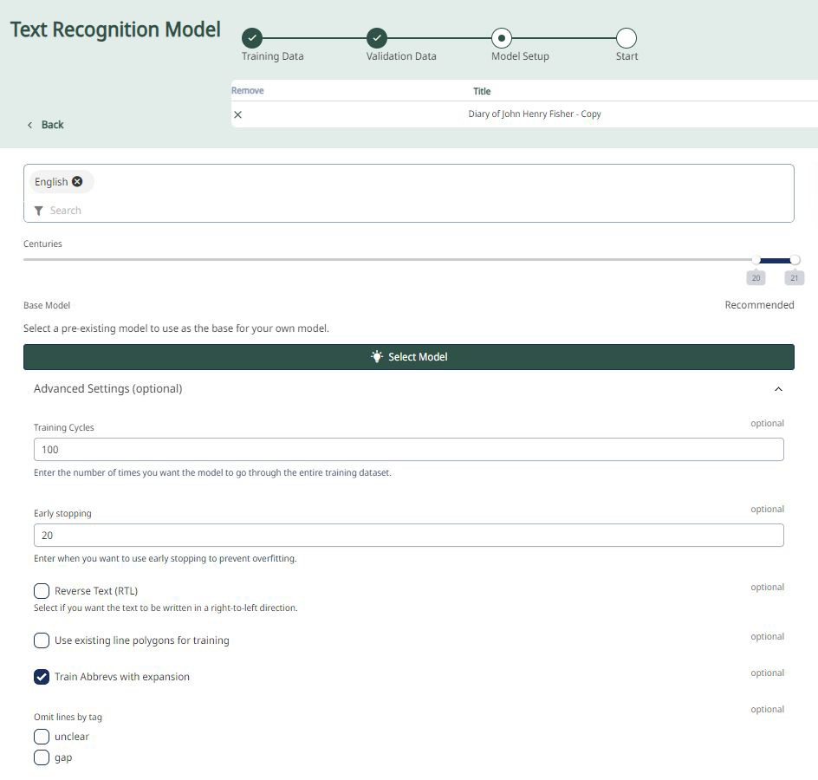
Skratky
V konfigurácii tréningu začiarknite políčko
Train Abbrevs with expansion
(Trénovať model s rozpisom skratiek)

Slide 41
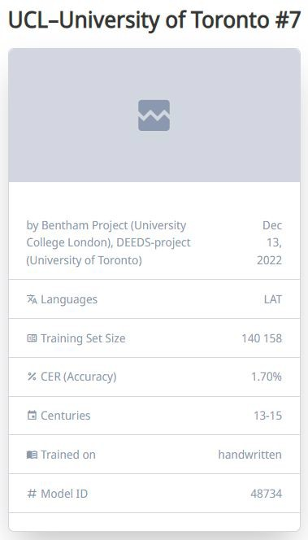
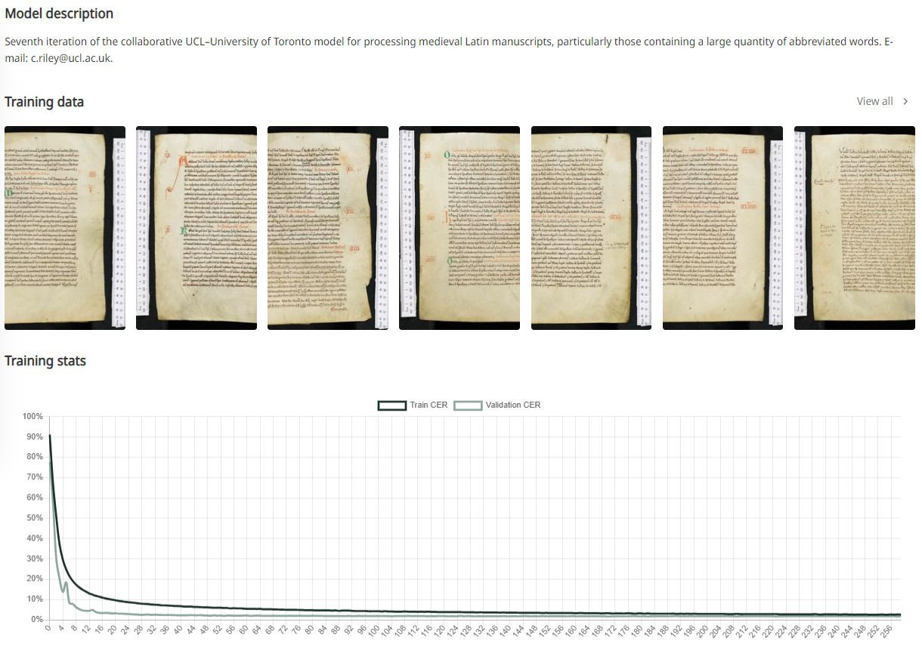
Skratky
Verejný modelUCL–University of Toronto #7 trénovaný na riešenie skratiek v stredovekých rukopisoch
  Training set: 330 pages, Validation set: 30
Example

Slide 42
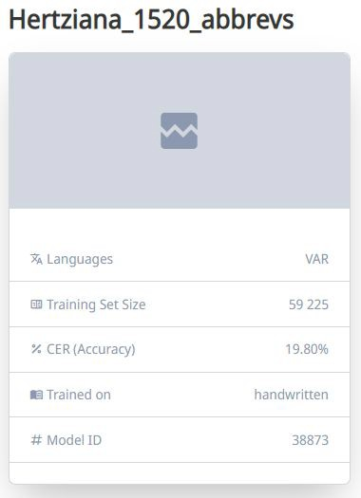
Skratky
Model trénovaný na stredovekých latinských dokumentoch (1520) na rozpoznávanie značky "skratka" vrátane vlastníctva "rozpisu skratiek"Training set: 177 pages, Validation set: 30 pages
Example

Slide 43
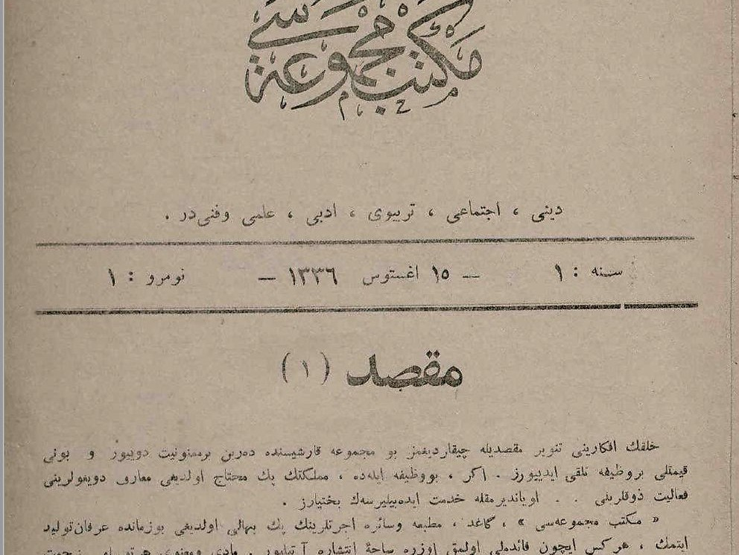
Tréningové modely pre RTL písmo

Slide 44
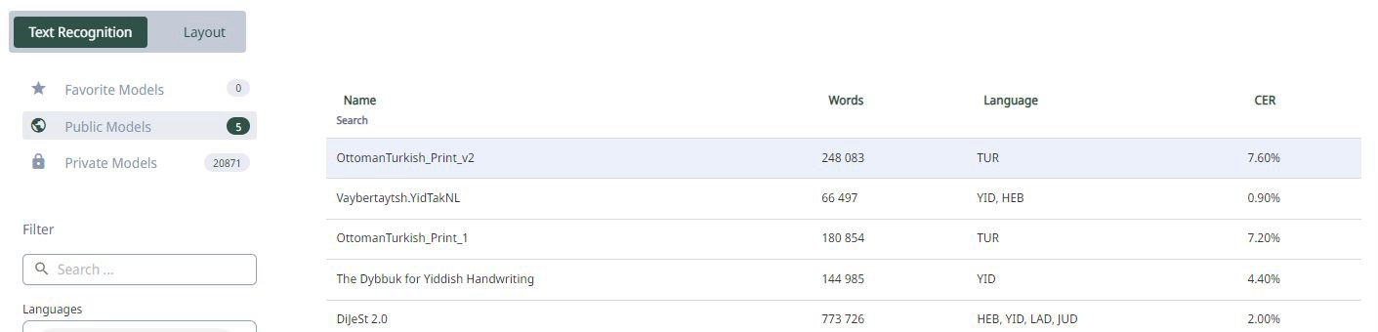
RTL skripty
5 verejných modelov (public models) pre rôzne RTL skripty v Transkribus
2 verzie osmansko-tureckého tlačového modelu
Vaybertaytsh typ písma (jidiš)
Rukopis jidiš (model Dybbuk)
Zmes historických hebrejských písiem a jazykov (DiJeSt 2.0)

Slide 45
RTL skripty
Ako v súčasnosti prepisovať a trénovať údaje RTL v Transkribuse:
Manuálne spustenie segmentácie (rozpoznávania rozloženia) alebo označovanie rozloženia (oblasti textu + základné čiary) manuálne
Prepis textu z left-to-right v textovom editore (zľava – doprava)
V konfigurácii tréningu ➞ Rozšírené nastavenia ➞ vyberte Reverse Text (RTL) tak, aby bol výstupný text napísaný v smere sprava doľava
Example DiJeSt 2.0 model
Vízia:
  Podpora RTL pre webovú aplikáciu
  Prispôsobovanie konfigurácie tréningu

Slide 46

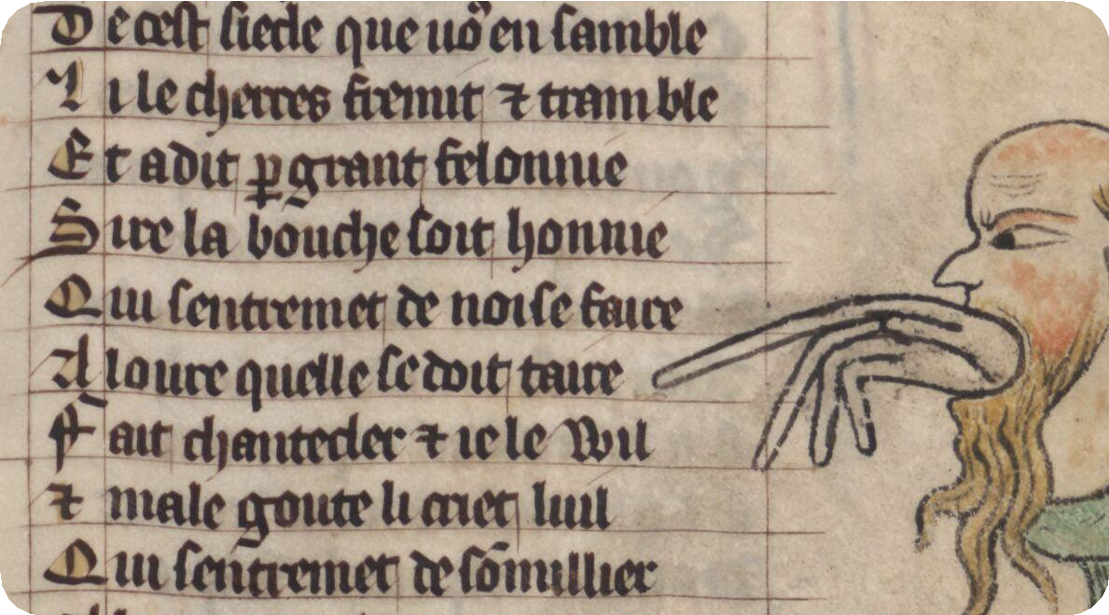
Paris, BnF, Fr. MS 12584 (13th century)
Rozpoznávanie rozloženia (Segmentácia)

Slide 47
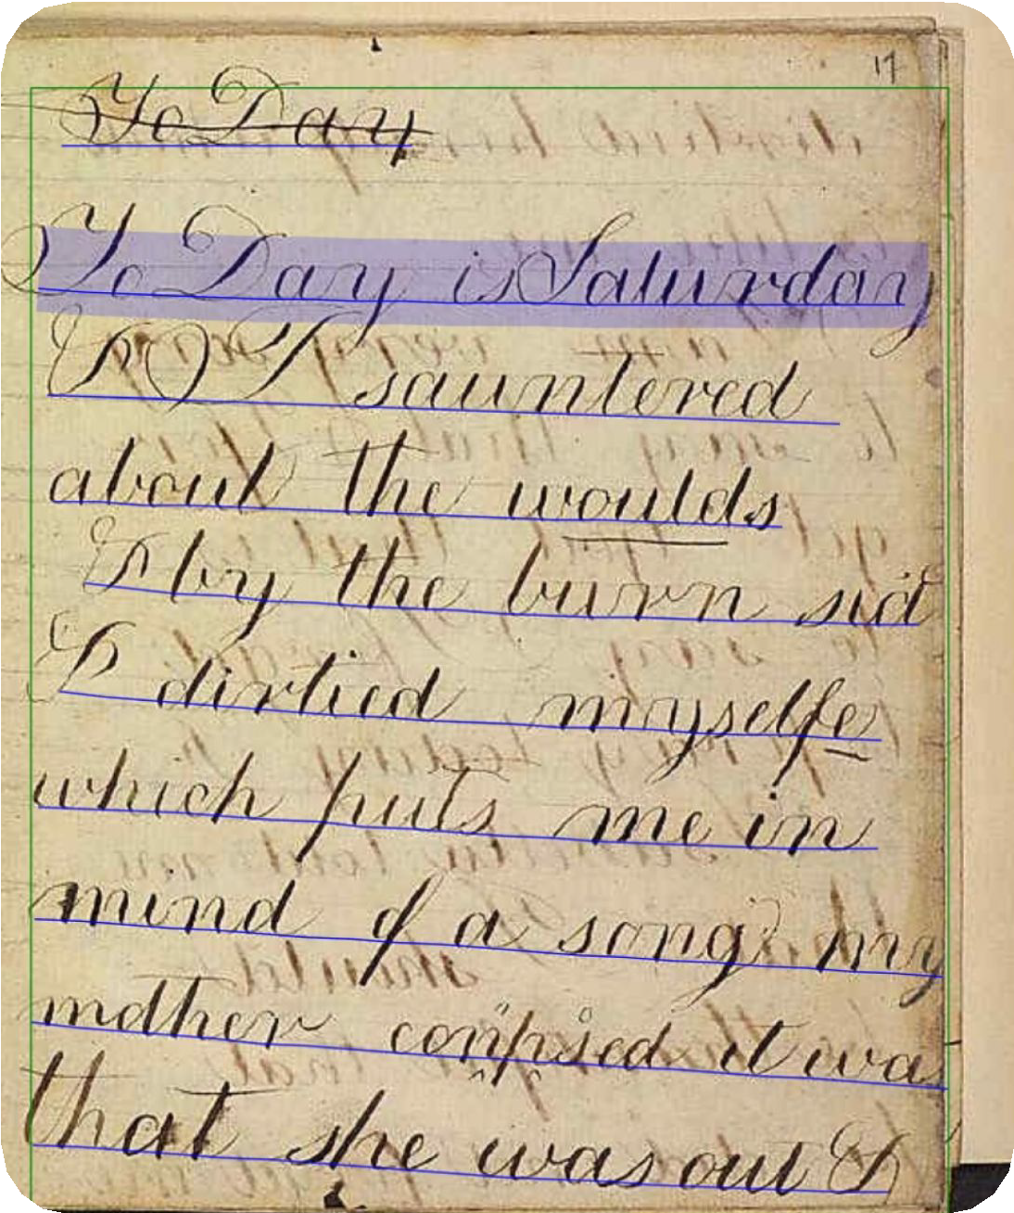
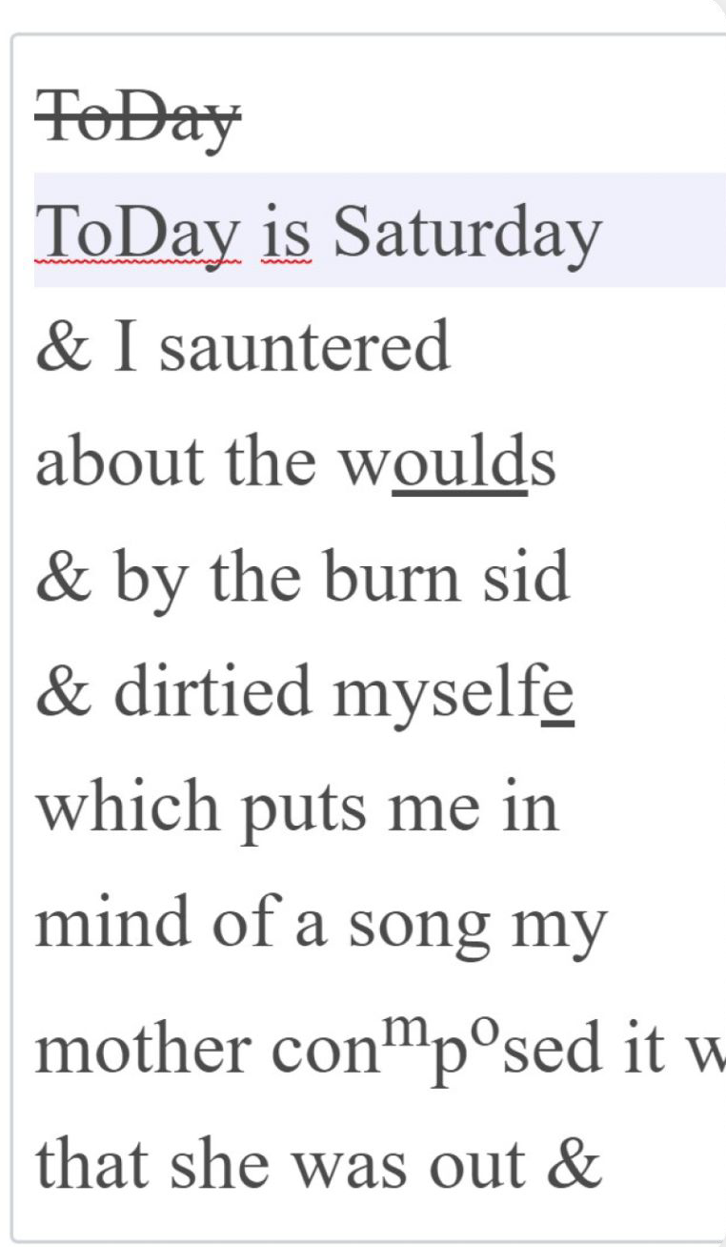




Čo sa stane, keď sa stránka rozpozná?
1. krok
Rozpoznávanie rozloženia
(Základné čiary (Baselines)& Bloky textu (Text regions)
2. krok
Rozpoznávanie textu

Slide 48

Rozpoznávanie rozloženia (segmentácia)
krok
Rozpoznávanie rozloženia
Analýza rozloženia obrazu dokumentu
Obrázok je potrebné rozdeliť na textové oblasti a základné čiary
Základ pre rozpoznávanie a pre transkripciu (prepis)

Slide 49

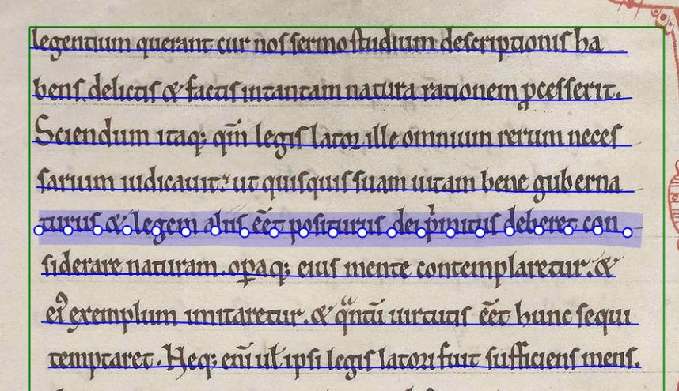
Tri piliere rozloženia (segmentácie)
Baseline
1) Základná čiara (Baseline):
Členená čiara prebiehajúca pozdĺž spodnej časti riadka rukou písaného textu

Slide 50

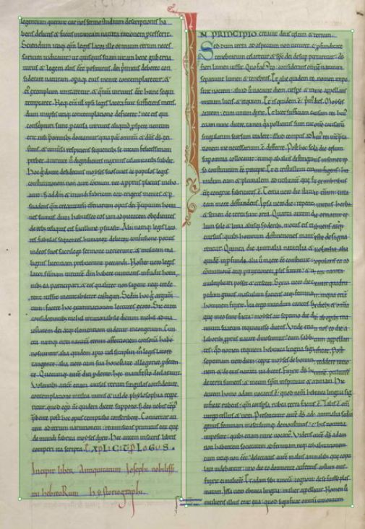
Tri piliere rozloženia (segmentácie)
Základné čiary (Baselines)
Bloky textu (Text region):
obdĺžnikový tvar obklopujúci text
Bloky textu (Text region)
Pri predvolenej analýze rozloženia sú základné čiary zoskupené do blokov textu (textových oblastí na základe ich súradníc (prístup zdola nahor)

Slide 51

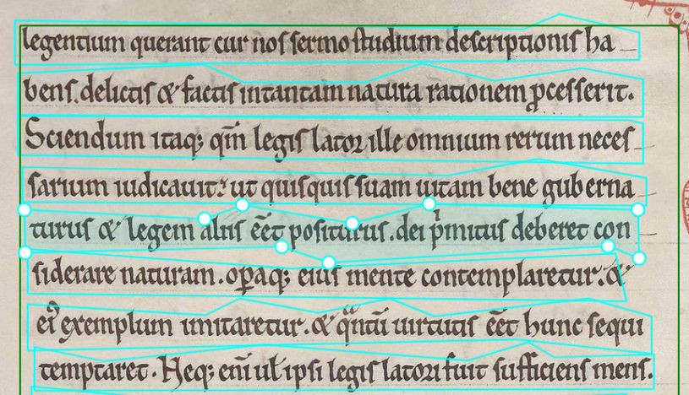
Tri piliere rozloženia (segmentácie)
Line polygons
Baseline
Text region
Polygóny riadku (Line Polygons:
mnohouholníky, obklopujúce všetok rukou písaný text v riadku
Pri spustení tréningu textu alebo rozpoznávania textu sa mnohouholníky čiar vypočítajú algoritmom, počnúc základnými čiarami
Tréning a rozpoznávanie textu prebiehajú na úrovni základných čiar !!!

Slide 52

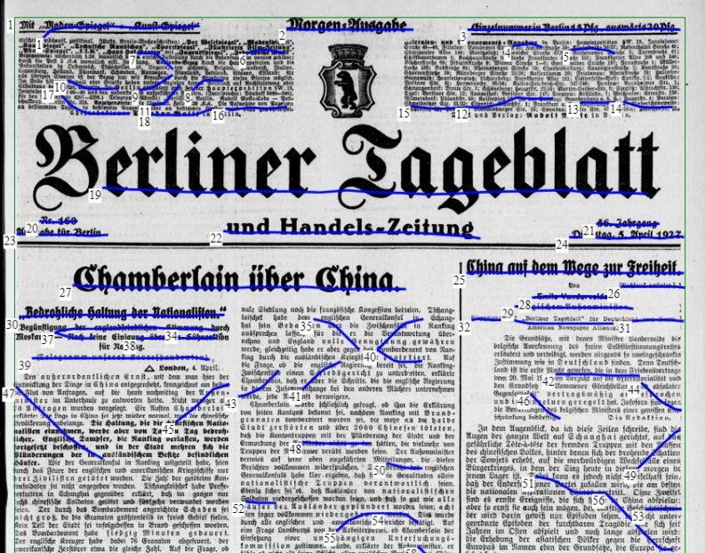
Rozpoznávanie rozloženia (segmentácia)
Kvalitu konečného rozpoznania (segmentácie) môže ovplyvniť:
Nepresné základné čiary (baselines):
  Zistí sa príliš málo základných čiar (východiskových hodnôt) alebo príliš veľa základných čiar (východiskových hodnôt)

Slide 53

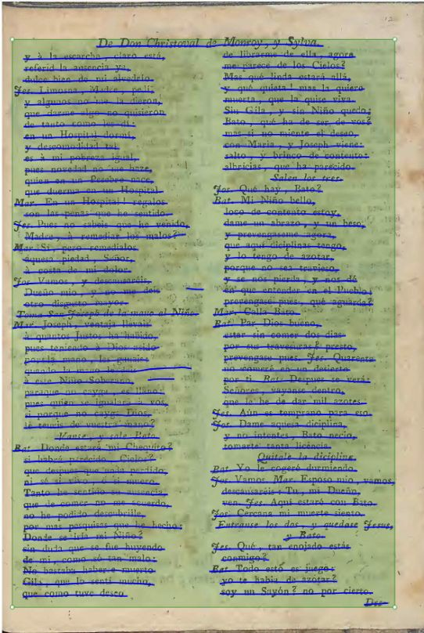
Rozpoznávanie rozloženia (segmentácia)
Kvalitu konečného rozpoznania (segmentácie) môže ovplyvniť:
Nepresné bloky textu:
  Nesprávne poradie čítania riadkov;
  Príliš málo blokov textu/príliš veľa blokov textu (text regións)

Slide 54
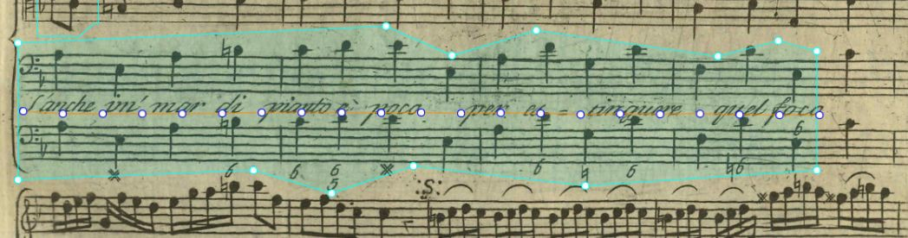
Rozpoznávanie rozloženia (segmentácia)
Kvalitu konečného rozpoznania (segmentácie) môže ovplyvniť:
Nepresné polygóny (Inaccurate polygons):
  Aj keď sú základné čiary správne, modely nedokážu správne prepísať text.
  Riadkové mnohouholníky nepokrývajú väčšinu tela písmen/ Polygóny čiar zahŕňajú aj ďalšie (neželané) prvky na strane

Slide 55
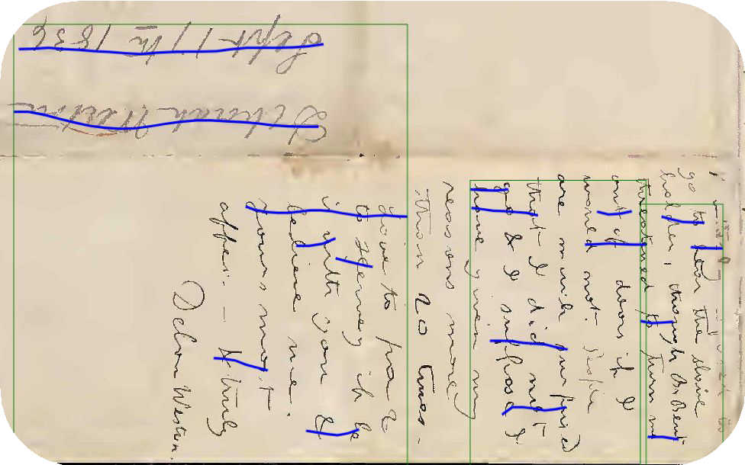
Nepresné základné čiary

Slide 56

Nepresné základné čiary
Example

Slide 57
Nepresné základné čiary – čo robiť?
Riešenia:
Použitie iného verejného modelu základných čiar (Baseline model)
Zmeňte pokročilé nastavenia (advanced settings)
Vytrénujte model základnej čiary (Train a baseline model)

Slide 58
Nepresné základné čiary
Použitie iného verejného modelu základných čiar (Baseline model)
:
  Zmiešaná orientácia riadkov (Mixed Line Orientation)
  Horizontálna orientácia riadkov (Horizontal Line Orientation)
  Univerzálne riadky (Universal Lines)

Slide 59

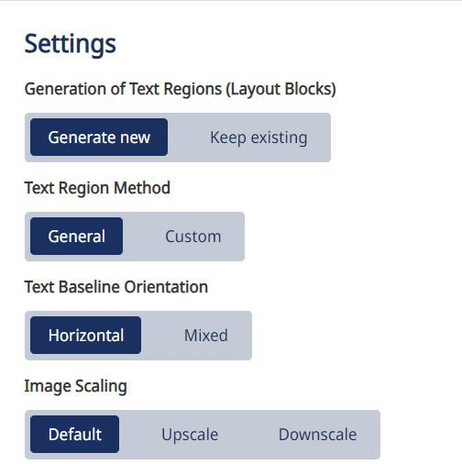

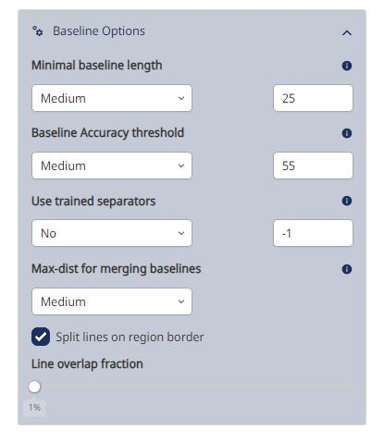
Nepresné základné čiary
2) Zmeňte pokročilé nastavenia (advanced settings)

Slide 60

Nepresné základné čiary
2) Zmeňte pokročilé nastavenia (advanced settings)
Generate new: Generovať ďalšie textové oblasti /
Keep existing: Zachovať existujúce oblasti textu (použite to s poľami a tabuľkami)
Po zistení sú riadky zoskupené do textových oblastí. K dispozícii sú dve metódy zoskupovania:
General (Všeobecné): zoskupí čiary zľava doprava
Custom (Vlastné): aglomeračné zoskupovanie založené na bode úplne vľavo každej čiary
Voľba General: Výber orientácie riadka textu na zlepšenie klastrovania (zoskupovania)

Slide 61
Nepresné základné čiary
2) Zmeňte pokročilé nastavenia (advanced settings)
Škálovanie obrázka:
Upscale obrázky s nízkym rozlíšením alebo Downscale obrázky s vysokým rozlíšením (túto funkciu použite len v prípade, že rozpoznávanie rozloženia nezistí žiadne alebo len niekoľko riadkov)

Slide 62

Nepresné základné čiary
2) Zmeňte pokročilé nastavenia (advanced settings
Minimálna dĺžka základnej čiary (Minimal baseline length): Minimálna dĺžka riadkov v pixeloch (pre tabuľky je lepšie nastaviť ho na hodnotu Nízka)
Prah presnosti základnej čiary (Baseline Accuracy threshold): Stredné a nízke poskytujú lepšie výsledky
Použitie trénovaných separátorov (Use treined separators) Ak zvýšite túto hodnotu, okolité čiary sa zvyčajne zlučujú
Max vzdialenosť pre spojenie základných čiar (Distance for merging baselines):
Low: Zlúčia sa iba najbližšie čiary
Medium
High: vzdialené základné čiary sa zlúčia

Slide 63
Nepresné základné čiary
2) Zmeňte pokročilé nastavenia (advanced settings
Rozdeliť čiary v rámci bloku (Split lines on region border)
Iba ak zachováte existujúce bloky textu: Delené čiary na hranici regiónu:
Aby čiary striktne dodržiavali hranicu regiónu.
Dôležité pre tabuľky!

Slide 64

Nepresné základné čiary
Example 1
Example 2

Slide 65

Nepresné základné čiary
3) Ak vám verejné modely a rozšírené nastavenia neposkytnú dobrý výsledok, tak:
Trénujte Model pre základné čiary (Baselines model) vášho špecifického dokumentu
Všetky stránky musia mať podobné rozloženie!

Slide 66

Tréning modelu základných čiar (Baseline Model)

Slide 67
Tréning modelu základných čiar (Baseline Model)
Pripravte si aspoň 50 strán GT so správnymi základnými čiarami:
Nakreslite všetky základné čiary manuálne alebo opravte automatické rozpoznávanie rozloženia
Nakreslite základné čiary iba pre časti, ktoré chcete prepísať

Slide 68


Tréning modelu základných čiar (Baseline Model)
Vyberte tréningové údaje (Training Data)
Vyberte overovacie údaje (Validation Data)
Nastavenie modelu (Model setup)
Rozšírené nastavenia

Slide 69


Modely pre základné čiary (Baselines Models)
Po zaškolení môžete použiť svoj prispôsobený Model pre základné čiary (Baselines model) pre váš dokument! Zobrazí sa v zozname vašich súkromných Modelov rozloženia (Layout Models)

Slide 70

Nepresné bloky textu

Slide 71

Nepresné bloky textu
Example 1
Example 2

Slide 72

Analýzy rozloženie/segmentácia (rozpoznanie textu)
Bloky textu:
Prístup zdola nahor
(s predvoleným rozpoznávaním textu a rozloženia):
Rozpoznanie základných čiar
Agregácia východiskových hodnôt v textových oblastiach na základe ich súradníc
Základné čiary a polygóny sa tvoria v v momente rozpoznávania textu (Text Recognition)

Slide 73
Analýzy rozloženie/segmentácia (rozpoznanie textu)
Bloky textu:
Prístup zdola nahor
V tomto prístupe môžete upraviť iba nastavenia:
Metóda oblasti textu
Orientácia základnej čiary textu

Slide 74


Analýzy rozloženie/segmentácia (rozpoznanie textu)
Bloky textu:
Prístup zhora nadol
Rozpoznávanie blokov textu pomocou Modelu poľa (Field Model): polia sú v blokoch stránky
Rozpoznanie základných čiar (Layout Recognition)
Základné čiary a polygóny sa tvoria v v momente rozpoznávania textu (Text Recognition)

Slide 75

Modely poľa

Slide 76



Modely poľa (Beta)

Slide 77

Modely poľa (Beta)
Modely poľa je možné trénovať na: automatické rozpoznávanie a označovanie určitých prvkov (dát) rozloženia dokumentu.
Bloky textu - Textové oblasti (polia)
Priradenie značiek štruktúry pre tieto oblasti

Slide 78


Blogy textu (Text regions)

Slide 79


Noviny: Segmentácia rozloženia

Slide 80


Segmentácia formulára

Slide 81




Viac stĺpcové rozloženie textu

Slide 82


Modely poľa (Beta)
Pripravte si cca 50 strán tréningových dát:
Nakreslite textovú oblasť okolo relevantných informácií, ktoré chcete extrahovať
Priraďujte štrukturálne značky (voliteľné)

Slide 83
Modely poľa (Beta)
Modely (Models) Transkribus je miesto, kde môžete trénovať a spravovať svoje modely.

Slide 84




Modely poľa (Beta)
Tréningové údaje (Training Data)
Výber značky (tagov) (Tag Selection)
Overovacie údaje (Validation Data)
Nastavenie modelu (Model Setup)
Rozšírené nastavenia(Cykly tréningu a miera učenia)

Slide 85
Spracovanie dokumentov s poľami
Vytvorenie Ground Truth pre rozpoznávanie polí:
  minimálne 50 strán
  Viac strán so zložitým rozložením

Slide 86
Spracovanie dokumentov s poľami
Vytvorenie Ground Truth pre rozpoznávanie polí
Trénovanie modelu rozpoznávania polí

Slide 87
Spracovanie dokumentov s poľami
Vytvorenie Ground Truth pre rozpoznávanie polí
Trénovanie modelu rozpoznávania polí
Použitie modelu rozpoznávania polí na zostávajúce strany

Slide 88
Spracovanie dokumentov s poľami
Vytvorenie Ground Truth pre rozpoznávanie polí
Trénovanie modelu rozpoznávania polí
Použitie modelu rozpoznávania polí na zostávajúce strany
Spustenie rozpoznávania rozloženia na detekciu čiar:
Nastavenia:
  Model základnej čiary (Baseline model): Horizontal/Mixed Text Line Orientation/Model trained by you
  Zachovanie existujúcich blokov - oblastí textu (môže pomôcť) Minimálna dĺžka základnej čiary: (low) nízka
  Rozdelené čiary na hranici regiónu

Slide 89
Spracovanie dokumentov s poľami
Vytvorenie Ground Truth pre rozpoznávanie polí
Trénovanie modelu rozpoznávania polí
Použitie modelu rozpoznávania polí na zostávajúce strany
Spustenie rozpoznávania rozloženia na detekciu čiar
Rozpoznávanie textu
Verejný model / Privátny model, ktorý ste vyškolili, → možnosť aplikovať rôzne modely v rôznych oblastiach

Slide 90
Spracovanie dokumentov s poľami
Vytvorenie Ground Truth pre rozpoznávanie polí
Trénovanie modelu rozpoznávania polí
Použitie modelu rozpoznávania polí na zostávajúce strany
Spustenie rozpoznávania rozloženia na detekciu čiar
Rozpoznávanie textu
Verejný model / Vami vytrénovaný model
Korekcie (optional)
Export

Slide 91


Spracovanie dokumentov s poľami

Slide 92




Príklady Modelov polí
Ground Truth:
30 strán
5 tagov
Example

Slide 93



Príklady Modelov polí
Example

Slide 94

Nepresné polygóny (mnohouholníky)

Slide 95

Inaccurate Polygons
Example 1
Example 2

Slide 96

Field Model trained on Line Polygons
Prepare about 50 pages of training data:
Adjust the line polygons manually

Slide 97


Field Model trained on Line Polygons
Training data
Tag selection: TRAIN ON LINE POLYGONS
Validation data
Model setting
Advanced settings (Training Cycles and Learning Rate)

Slide 98



Field Model trained on Line Polygons

Slide 99

Table Models

Slide 100




Modely pre tabuľky(Beta)
Modely tabuliek automaticky rozpoznávajú riadky a stĺpce
a tým zlepšujú extrakciu a analýzu tabuľkových údajov.

Slide 101
Modely pre tabuľky(Beta)
Modely sa učia rozpoznávať riadky, stĺpce alebo obe
Zatiaľ žiadne všeobecné modely, ale školenia pre konkrétne zbierky/dokumenty
Nie sú potrebné oddeľovače (separátory)
S dostatkom tréningových údajov dokáže model spracovať viacero typov tabuliek

Slide 102

Riadky a stĺpce

Slide 103

Riadky a stĺpce

Slide 104

Skosené tabuľky

Slide 105

Viacriadkové bunky

Slide 106


Modely pre tabuľky
Ground Truth tvorba v editore:
Tabuľka
Stĺpce
Riadky

Slide 107
Modely pre tabuľky
Stránky GT:
Jednoduché dabuľky: 20 strán GT
Ťažké tabuľky: 50 strán GT
mix rôznych tabuliek: 50 až 100 strán GT v závislosti od počtu tabuliek

Slide 108


Modely pre tabuľky
Tréning (beta.transkribus.eu):
Training data
Validation data
Model setting
Advanced settings: Training Cycles and Learning Rate

Slide 109


Modely pre tabuľky
Ground Truth: 20 strán

Slide 110


Modely pre tabuľky
Rozpoznávanie s tabuľkovými modelmi
Processed pages

Slide 111
Spracovanie dokumentov s tabuľkami
1) Vytvorenie GT „základnej pravdy“ pre rozpoznávanie tabuliek:

Slide 112
Spracovanie dokumentov s tabuľkami
Vytvorenie GT „základnej pravdy“ pre rozpoznávanie tabuliek
Trénovanie modelu rozpoznávania tabuliek

Slide 113
Spracovanie dokumentov s tabuľkami
Vytvorenie GT „základnej pravdy“ pre rozpoznávanie tabuliek
Trénovanie modelu rozpoznávania tabuliek
Použitie modelu rozpoznávania tabuľky na zostávajúce strany

Slide 114
Processing documents with tables
Vytvorenie GT „základnej pravdy“ pre rozpoznávanie tabuliek
Trénovanie modelu rozpoznávania tabuliek
Použitie modelu rozpoznávania tabuľky na zostávajúce strany
Spustenie rozpoznávania rozloženia na detekciu riadkov:
Nastavenia:
Model Základnej čiary (Baseline model): Horizontal/Mixed Text Line Orientation/Model trained by you
  Zachovanie existujúcich oblastí textu
  Zmena mierky obrázka
  Minimálna dĺžka základnej čiary:Low
  Rozdelené čiary na hranici regiónu

Slide 115
Processing documents with tables
Vytvorenie GT „základnej pravdy“ pre rozpoznávanie tabuliek
Trénovanie modelu rozpoznávania tabuliek
Použitie modelu rozpoznávania tabuľky na zostávajúce strany
Spustenie rozpoznávania rozloženia na detekciu riadkov:
  Rozpoznávanie textu (Text Recognition)
Verejný model / Súkromný model, ktorý ste trénovali

Slide 116
Processing documents with tables
Vytvorenie GT „základnej pravdy“ pre rozpoznávanie tabuliek
Trénovanie modelu rozpoznávania tabuliek
Použitie modelu rozpoznávania tabuľky na zostávajúce strany
Spustenie rozpoznávania rozloženia na detekciu riadkov
Rozpoznávanie textu (Text Recognition)
Korekcie (Correction (voliteľné)
Export (Excel)

Slide 117


Modely polí a tabuliek: Súhrn
začnite s približne 40-60 stranami GT
50 strán pre Modely polí
jednoduché tabuľky: 10/20 strán
Zložité tabuľky: 30-50 strán
Mix rôznych tabuliek: minimálne 50 strán
✍ Príprava tréningových údajov pomocou editora rozloženia
Oblasti kreslenia a tagovania pre modely polí (= priradiť tagy štruktúry)
Kreslenie tabuliek pre tabuľkové modely
Pracovný postup pre prácu s tabuľkami a poľami:
rozpoznať oblasti alebo tabuľky
potom základné čiary
potom text

Slide 118

Výpočty presnosti transkripcie

Slide 119


Výpočty presnosti transkripcie
Dve verzie tej istej stránky:
Reference (Ground Truth)
Hypothesis (HTR Automatic Transcription)
  Porovnajte textové verzie (pozrite si rozdiely medzi dvoma vybratými verziami)
  Porovnať...(Compare)
  (porovnáva tieto dva prepisy
  a vypočítava chybovosť slov
  a chybovosť znakov)

Slide 120




Výpočty presnosti transkripcie
Porovnať textové verzie
Ground Truth - model "Transkribus English handwriting M3b" bez jazykového modelu:
Ground Truth - “Transkribus anglický rukopis M3b" model s jazykovým modelom:

Slide 121



Výpočty presnosti transkripcie
Porovnať...Ground Truth - Model "Transkribus English handwriting M3b" bez jazykového modelu:
Ground Truth - “Transkribus anglický rukopis M3b" model s jazykovým modelom:

Slide 122


Výpočty presnosti transkripcie
Compare → Advanced Compare → Baselines
Predvolené rozloženie s rozpoznávaním textu
Základný model orientácie zmiešanej čiary
Základný model univerzálnych línií

Slide 123


Kontrola kvality
Q1 & Q2
Q3 & Q4

Slide 124
Publikačné modely v Transkribus

Slide 125

Publikačné modely
Používatelia sa rozhodnú publikovať svoje vlastné modely, pretože
Sú hrdí na svoju prácu, a preto ju chcú sprístupniť aj ostatným používateľom, ktorí pracujú s podobnými skriptami a jazykmi
Musia publikovať čo najviac
Majú záujem o spoluprácu s inými vedcami na súvisiacich projektoch
Môžu vedieť o iných kolegoch alebo výskumných projektoch, ktoré by chceli použiť model, ale nemôžu zdieľať tréningové údaje
Zenodo Komunita pre publikovanie súborov údajov GT
➞ plánuje zahrnúť priame rozšírenie od spoločnosti Transkribus

Slide 126
Publikačné modely
Ako publikovať model:
Kontaktujte nás prostredníctvominfo@readcoop.eu alebo prostredníctvomcontact form/help center aby ste nás informovali, že chcete zverejniť svoj model v rámci spoločnosti Transkribus
  Požiadavky: veľkosť tréningovej sady ~ 50 000 slov, CER 7%-5% alebo nižšia ➞. Ak ide o model vyškolený na skript alebo jazyk, ktorý zatiaľ nemôžeme ponúknuť, tieto kritériá neplatia
  Poskytnúť stručný opis modelu, ktorý pomôže ostatným používateľom pochopiť použitý obsah školenia; Užitočné je aj pridanie reprezentatívneho obrázka alebo úryvku
  Povedzte nám, kto by mal byť uvedený ako tvorca modelu - môže to byť jedna alebo viac osôb alebo celý výskumný projekt
  Viditeľnosť tréningových údajov: môžu byť zachované v súkromí (z dôvodov ochrany údajov) alebo zdieľané, aby boli aj údaje o školeniach verejné

Slide 127
Plánované na rok 2024
Transkribus Connect je miesto, kde sa exchange stane.

Slide 128

Transkribus stránky

Slide 129
Transkribus Connect je miesto, kde sa exchange stane.

Slide 130


Plány predplatného

Slide 131




Transkribus stránky - vlastnosti
Jednoduché zdieľanie materiálu
Pohľad strana vedľa strany (obrázok-prepis)
Vylepšené možnosti vyhľadávania

Slide 132


Transkribus stránky

Slide 133


Vaša prvá stránka Transkribus
Vytvorenie novej stránky
Názov projektu
Vlastná webová adresa(app.transkribus.eu/sites/yourchosenname)
Prepojené zbierky

Slide 134
Vaša prvá stránka Transkribus
3 editovateľné stránky:
Domov
O
Preskúmať
➞ upravovať stránky a zobrazovať aktualizácie súčasne, vedľa seba

Slide 135


Vaša prvá stránka Transkribus
Domov:( Home - Domovská stránka)
Titul
Stručný opis obsahu/stránky
Obrázok pozadia domovskej stránky

Slide 136


Vaša prvá stránka Transkribus
O (About)
(Vysvetlenie projektu, obsah, tím...):
Toľko sekcií, koľko chcete
Každá časť: nadpis - text - obrázok (voliteľné)

Slide 137


Vaša prvá stránka Transkribus
Preskúmať (Explore)
(Ako chcete nakonfigurovať stránku vyhľadávania):
Povolenie značiek prehľadávania
Povolené značky (ak ste použili značky vo vašich dokumentoch Transkribus)
Povoliť filtre a filter rokov (na základe metadát dokumentov Transkribus)

Slide 138




Vaša prvá stránka Transkribus
Read&Search - Demo (transkribus.eu)
Ďalšie nastavenia (Other settings):
Jazyky + možnosť úpravy prekladov
Súkromie
Motív (logo a farba)
Používatelia (vlastník, redaktori)

Slide 139

Čas na otázky

Slide 140

Hands-on session
Praktické sedenie

Slide 141

Help Center
https://help.transkribus.org/

Slide 142


Thank you!
Website: https://transkribus.org/
Email addresses: s.mansutti@readcoop.eu m.elattal@readcoop.eu info@readcoop.eu

Slide 143

Unlocking the past, together

